Slide 1
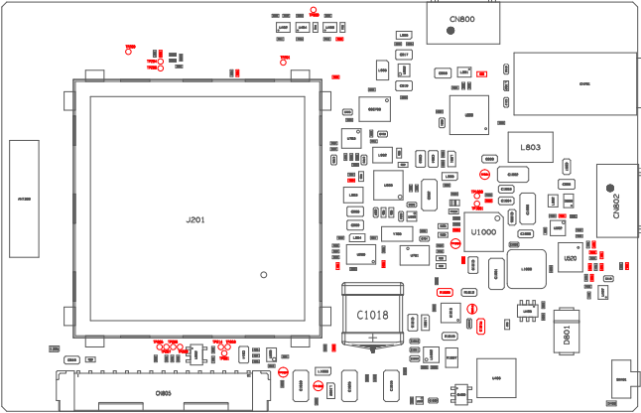
1
15
15 <> GND
14 > 3V3 OUT
8 > RX 3V3
7 < TX 3V3

